Slide 1
Геокешинг - это весело!
Провела
Воспитатель: Мамедова Н.А.

Slide 2
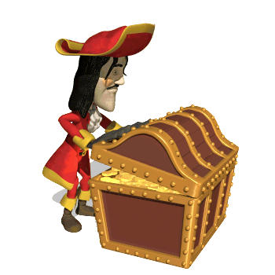
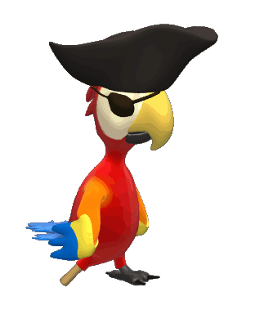
Кешинг-это
Кешинг - одна из новых игровых форм работы с детьми дошкольного возраста.
Требования ФГОС ДО подразумевают формирование целостной личности каждого ребенка, личности здоровой, любознательной, активной, думающей, склонной наблюдать, экспериментировать, делать выводы. Воспитатель должен постоянно создавать условия для того, чтобы ребенок мог самостоятельно задавать вопросы сверстникам, взрослым, интересоваться причинно−следственными связями, придумывать, объяснять явления природы. Обладать развитым воображением, владеть разными формами и видами игр, различать условную и реальную ситуацию, уметь подчиняться правилам и социальным нормам поведения.

Slide 3
Актуальность
Сегодня перед педагогами образовательных учреждений поставлена задача подготовить совершенно новое поколение: активное, думающее, любознательное.
Использование инновационных технологий открывает новые возможности воспитания и обучения дошкольников.
Геокешинг – это новая игра, которой увлекаются во всем мире. Геокэшинг ("geocaching", от греч. "geo" - Земля, англ. "cache" - тайник) это "поиск сокровищ" с применением достижений технического прогресса в области спутниковой навигации.

Slide 4
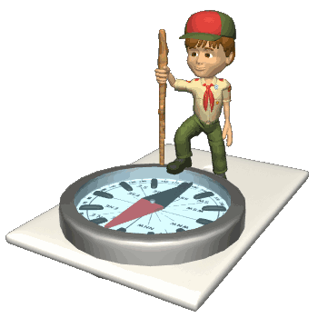
Задачи, решаемые при реализации игры геокешинг:
Развитие активной жизненной позиции.
Формирование коммуникативных умений детей, культуры общения в жизненных ситуациях.
Формирование исследовательских умений воспитанников.
Стимулирование спортивной деятельности команд.
Развитие таких качеств как целеустремленность, концентрация внимания, логическое мышление.
Закрепление у детей умения ориентироваться на местности по карте – схеме, определять направление маршрута.
Развитие у детей интереса к самостоятельному решению познавательных, творческих задач.

Slide 5
Использование геокэшинга в процессе обучения детей порождает направление “Образовательного геокэшинга”.
В ходе образовательного геокэшинга дети исследуют территории, знакомятся с достопримечательностями, выполняют творческие задания.
Геокэшинг предполагает и поисковую и исследовательскую деятельность. Точками образовательного геокэшинга могут быть места произрастания различных видов растений, городские достопримечательности, памятники культуры, исторические места и др.

Slide 6
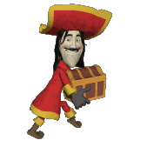
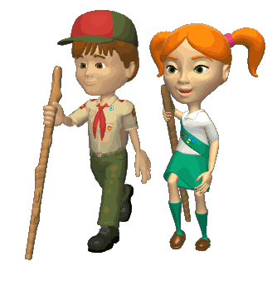
Проведение дня геокешинга «В поисках пиратского клада»

Slide 7
Сценарий игры геокешинг для детей старшего и подготовительного дошкольного возраста «В поисках пиратского клада»
Цель игры: Приобщать детей к здоровому образу жизни через игру геокешинг.
Задачи игры: Учить детей ориентироваться на территории детского сада по плану-фотокартам-ориентирам. Развивать познавательный интерес. Упражнять в умении логически мыслить, отгадывая
загадки. Совершенствовать умение выполнять различные виды физических упражнений.
Материал: Значки с эмблемой «пират» банданы фотокарточки-ориентир, ленточки,-змеи, мешочки с песком,кегли с акулами,канат ,кочки,перекладина,загадки,пластиковые стаканчики,пазл , сундук, шоколадные монетки для детей.

Slide 8
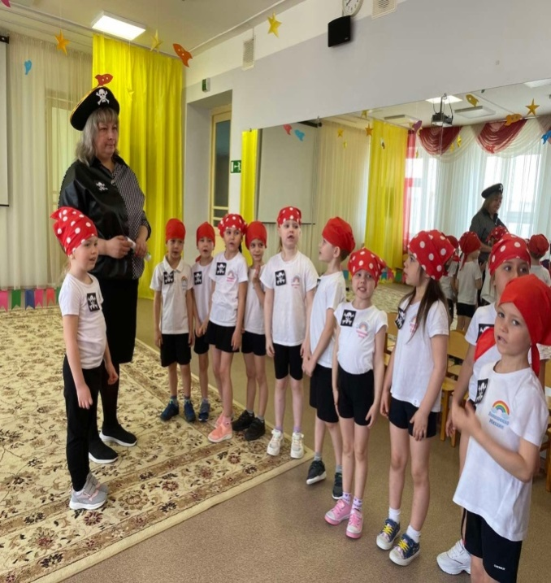
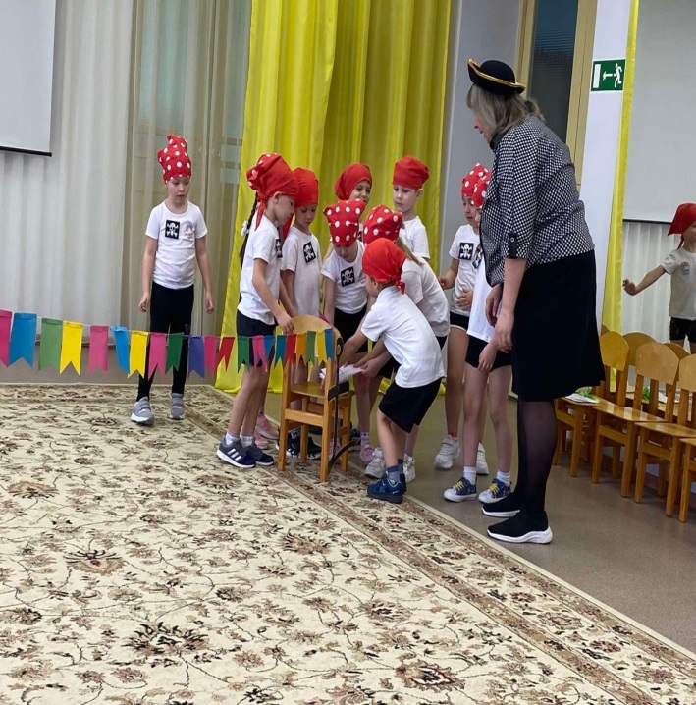
Начало приключений
Приветствие
-разминка
Фото-ориентир

Slide 9
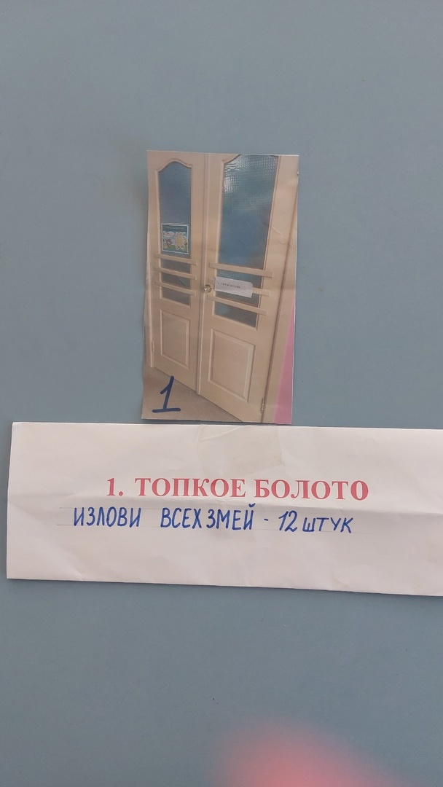

Slide 10
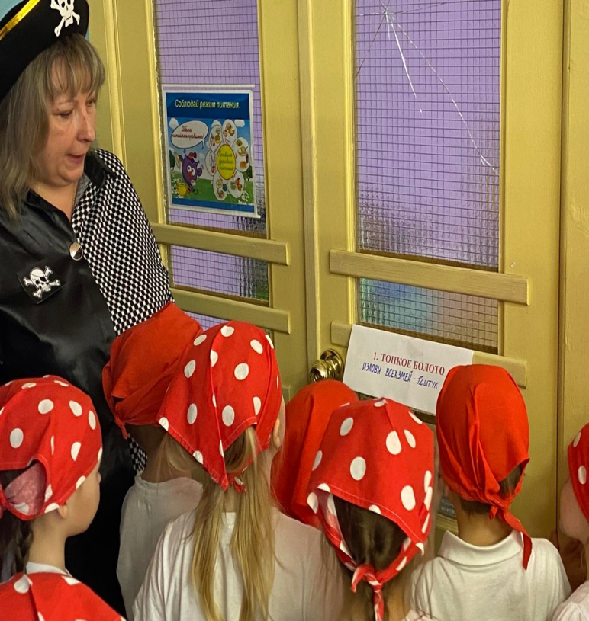
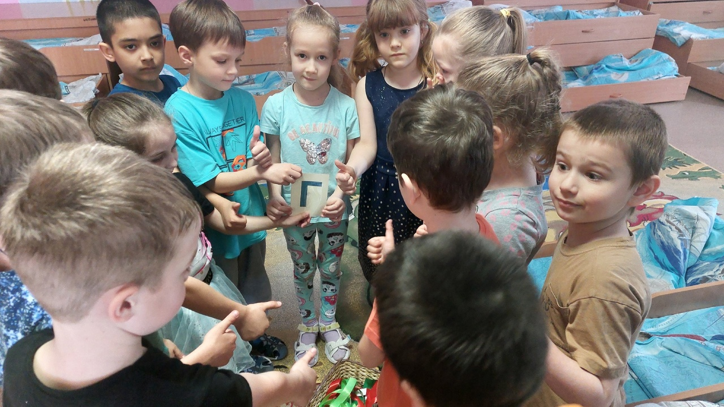

Slide 11
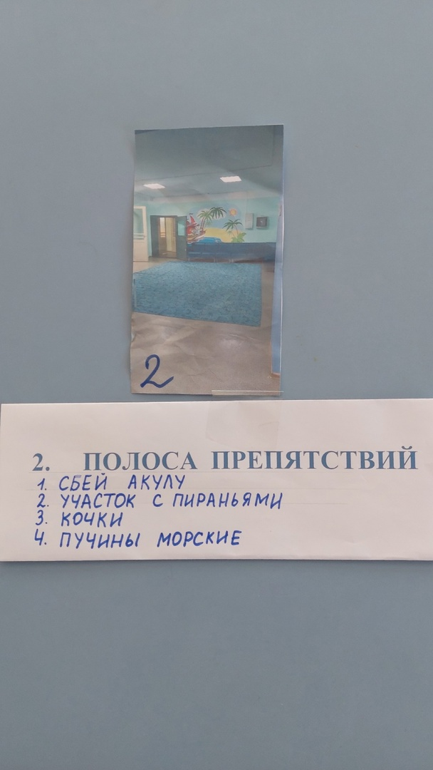

Slide 12
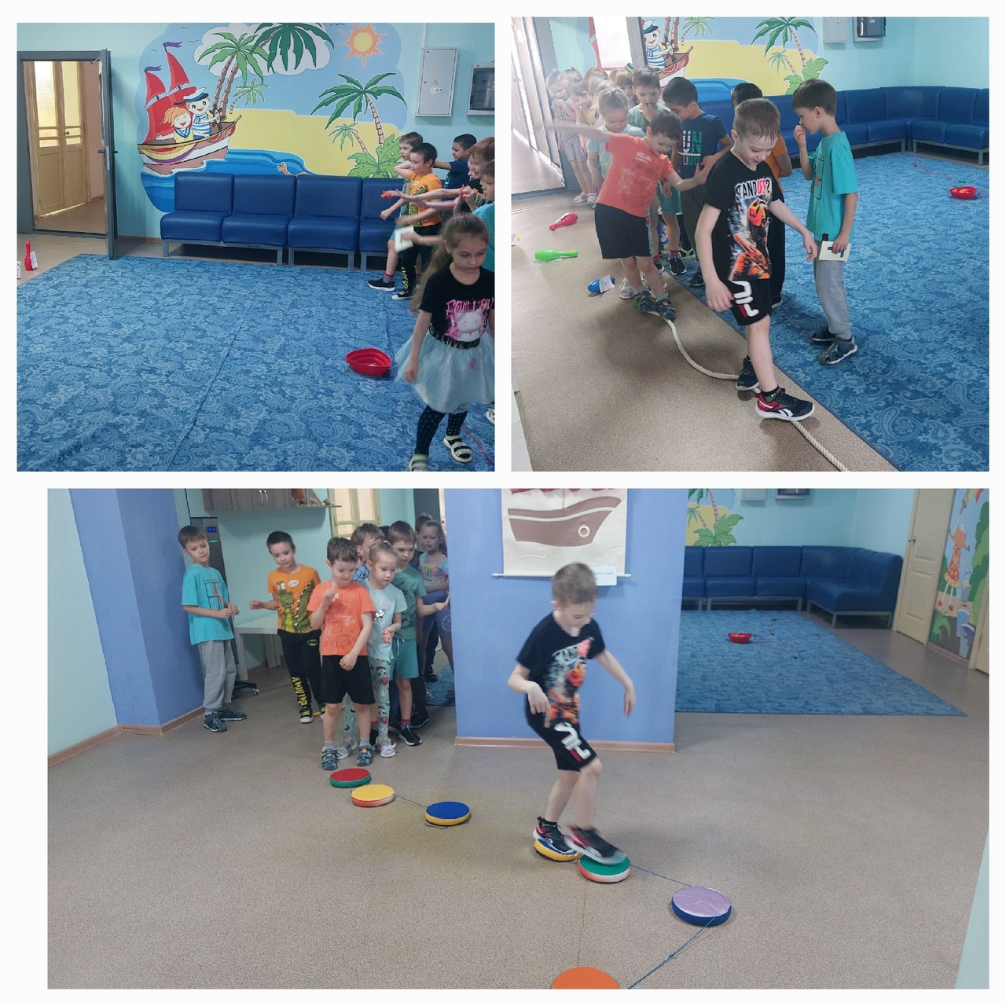

Slide 13
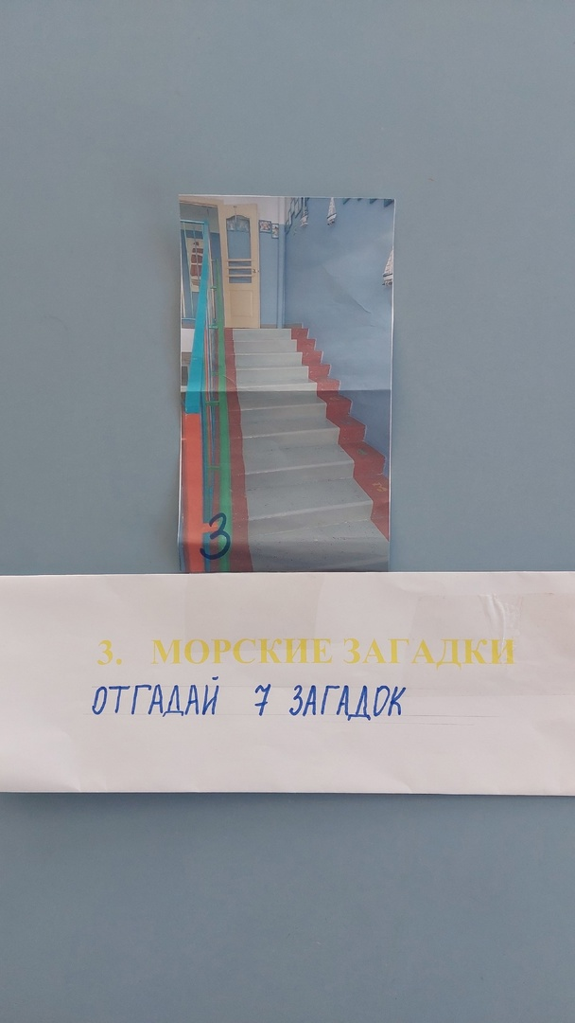

Slide 14
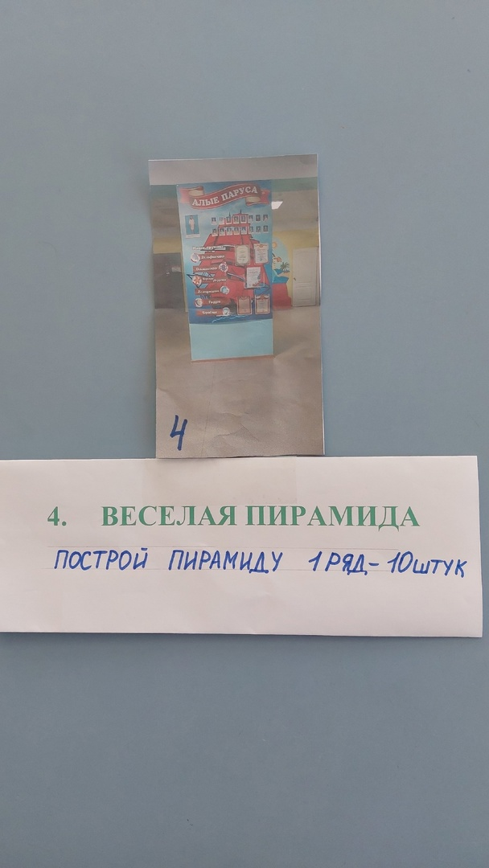

Slide 15
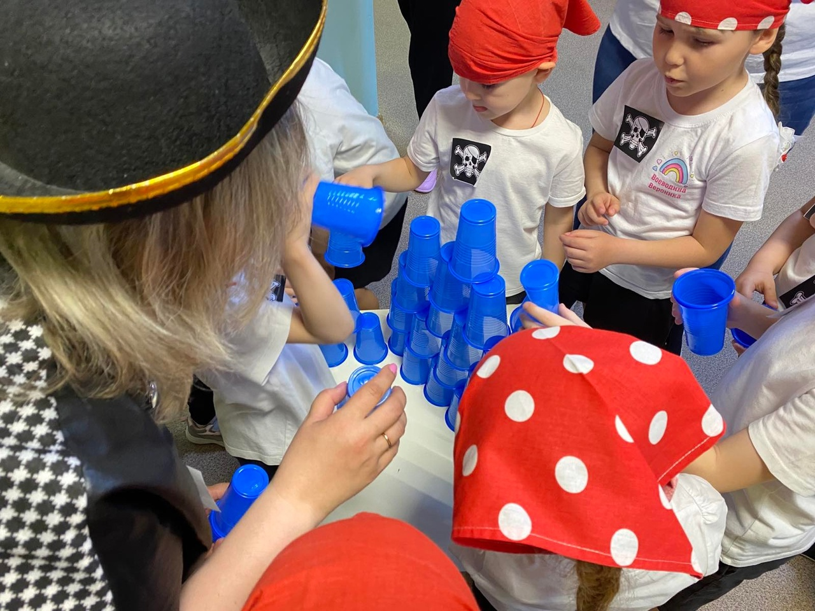

Slide 16
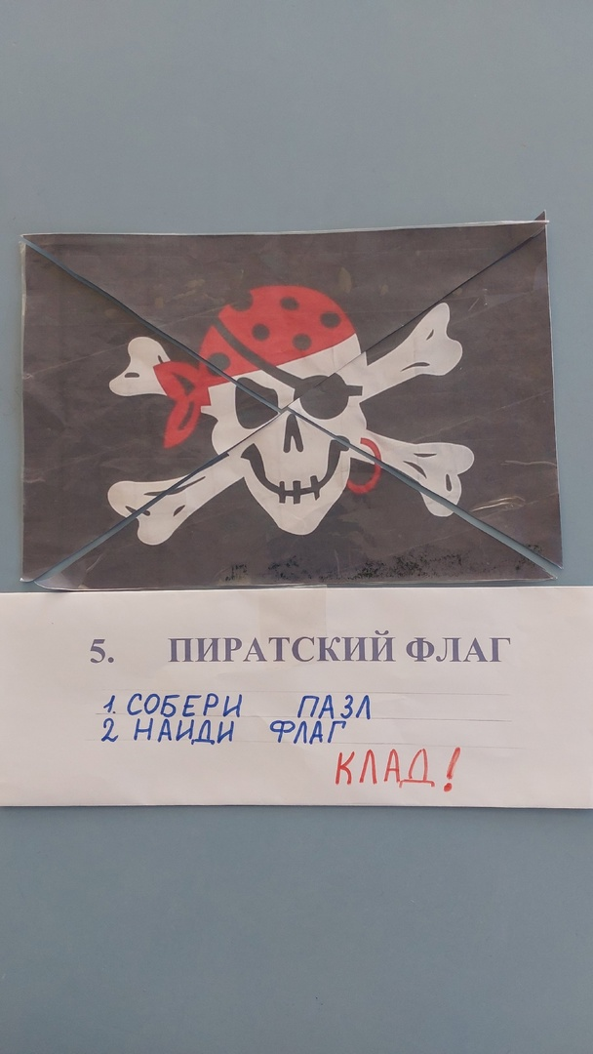

Slide 17
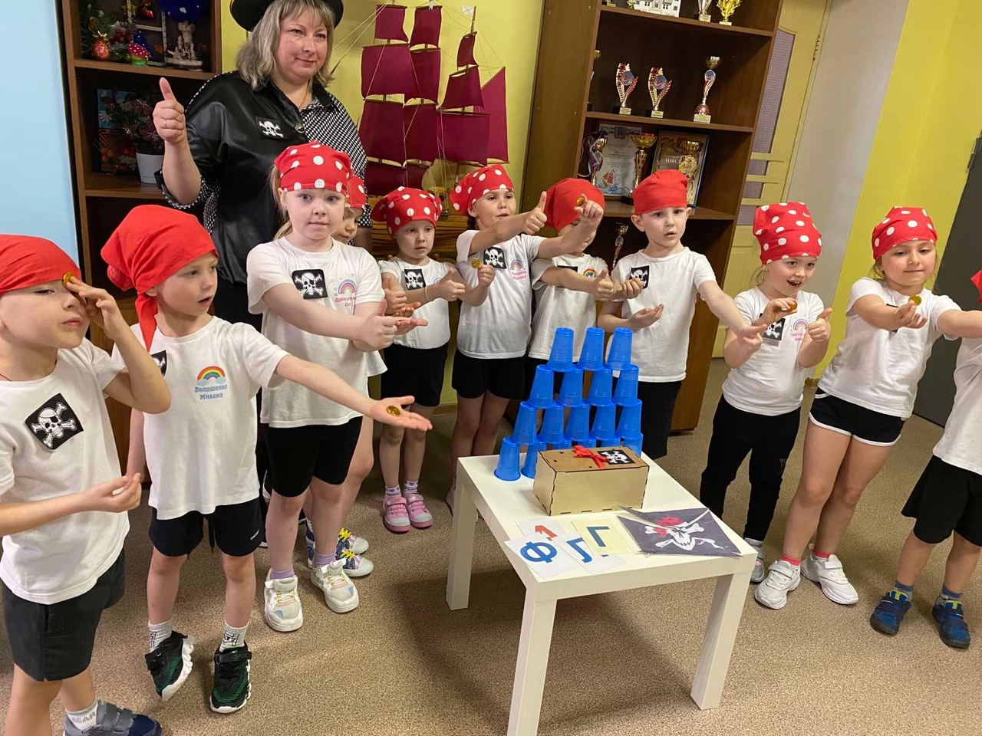

Slide 18
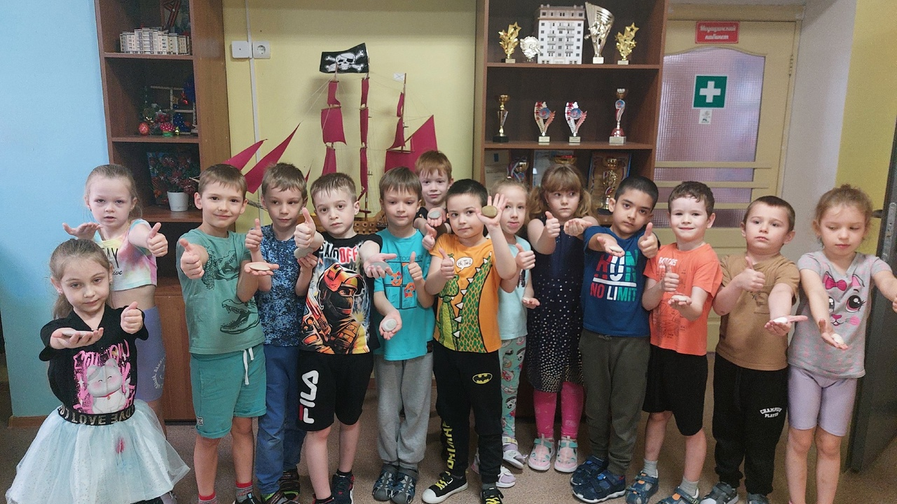

Slide 19
за внимание!

